Slide 1
МОУ Раменская СОШ № 9
Развитие творческих
способностей у детей младшего школьного возраста в условиях внеурочной деятельности.
Подготовила учитель начальных классов
Лайос Ольга Анатольевна

Slide 2
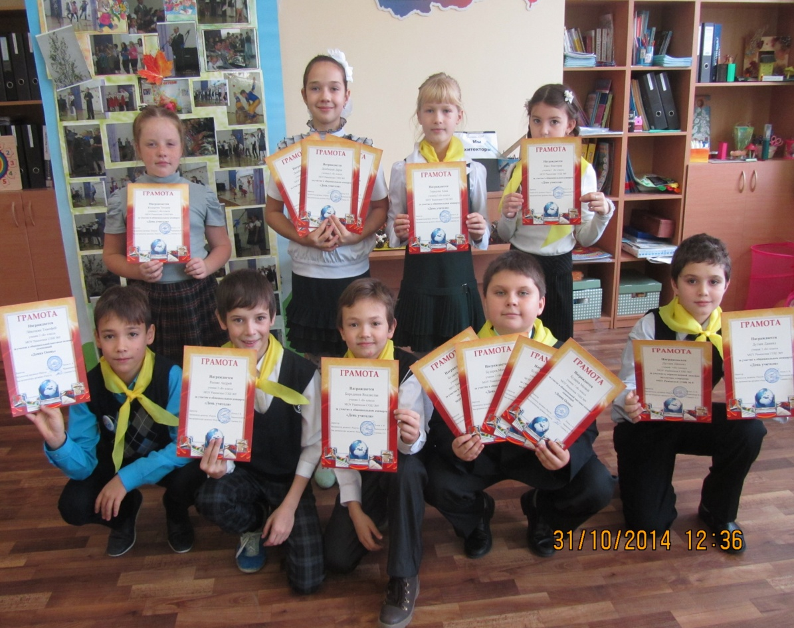

Убеждена, все дети
без исключения — талантливы
Пробудить заложенное в каждом ребенке созидательное начало, помочь сделать первые шаги в творчестве - задача не из легких. Период начального обучения в школе заключает в себе огромные возможности для развития творческих способностей младших школьников. Следовательно, задача школы – создать такую обстановку, в которой возможно максимальное развитие этих качеств у ребенка.

Slide 3
Актуальность проблемы обусловлена тем, что в современных условиях творческая личность становится востребованной обществом на всех ступенях ее развития. Количество изменений в жизни, происходящих за небольшой отрезок времени, настоятельно требуют от человека качеств, позволяющих творчески и продуктивно подходить к любым изменениям. Для того чтобы выжить в ситуации постоянных изменений, чтобы адекватно на них реагировать, человек должен активизировать свой творческий потенциал.
Творческий человек способен эффективнее решать жизненные задачи, планировать будущие цели, тем самым обеспечивая большую свободу выбора, поступков, действий и для себя, и других. Это дает ему возможность эффективно построить свою деятельность в условиях развивающегося общества. Следовательно, творческий аспект деятельности человека является важным условием формирования активной жизненной позиции. Ну, а фундамент такой деятельности личности закладывается в прошлом, в детстве человека. Отсюда следуют высокие требования, предъявляемые к школьным этапам развития личности каждого ребенка, что требует развития учебного и воспитательного процесса в школе с учетом развития закономерностей всей системы когнитивных процессов, включая психологические.

Slide 4
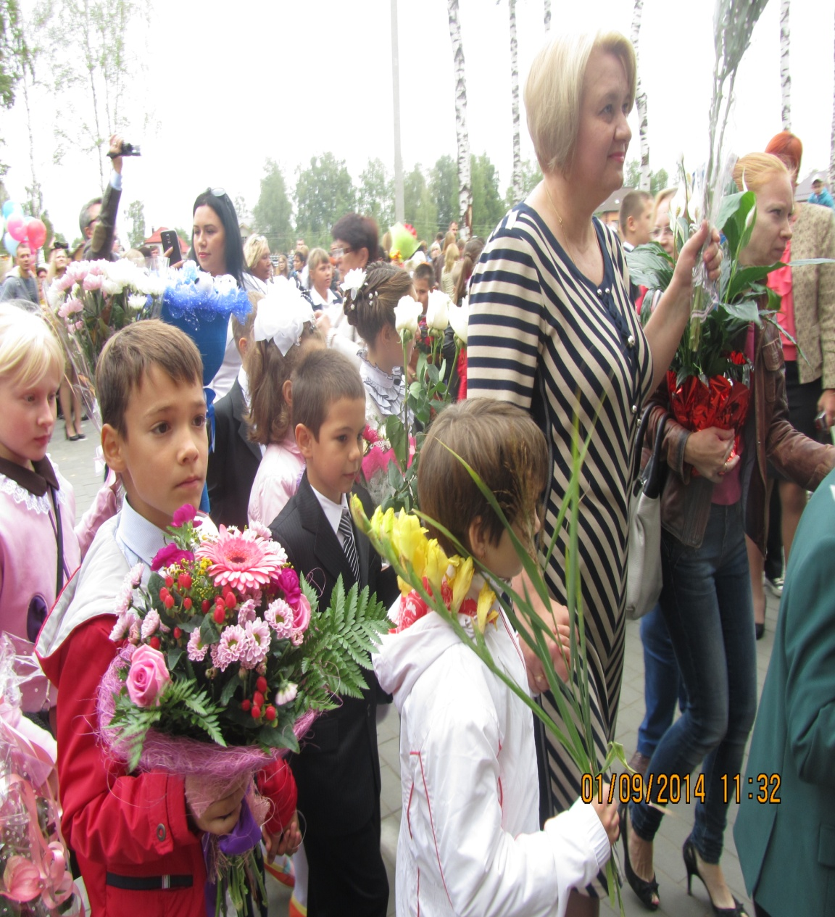
Цель исследования
Выявить психолого - педагогические условия развития творческих способностей младших школьников во внеурочной деятельности.

Slide 5
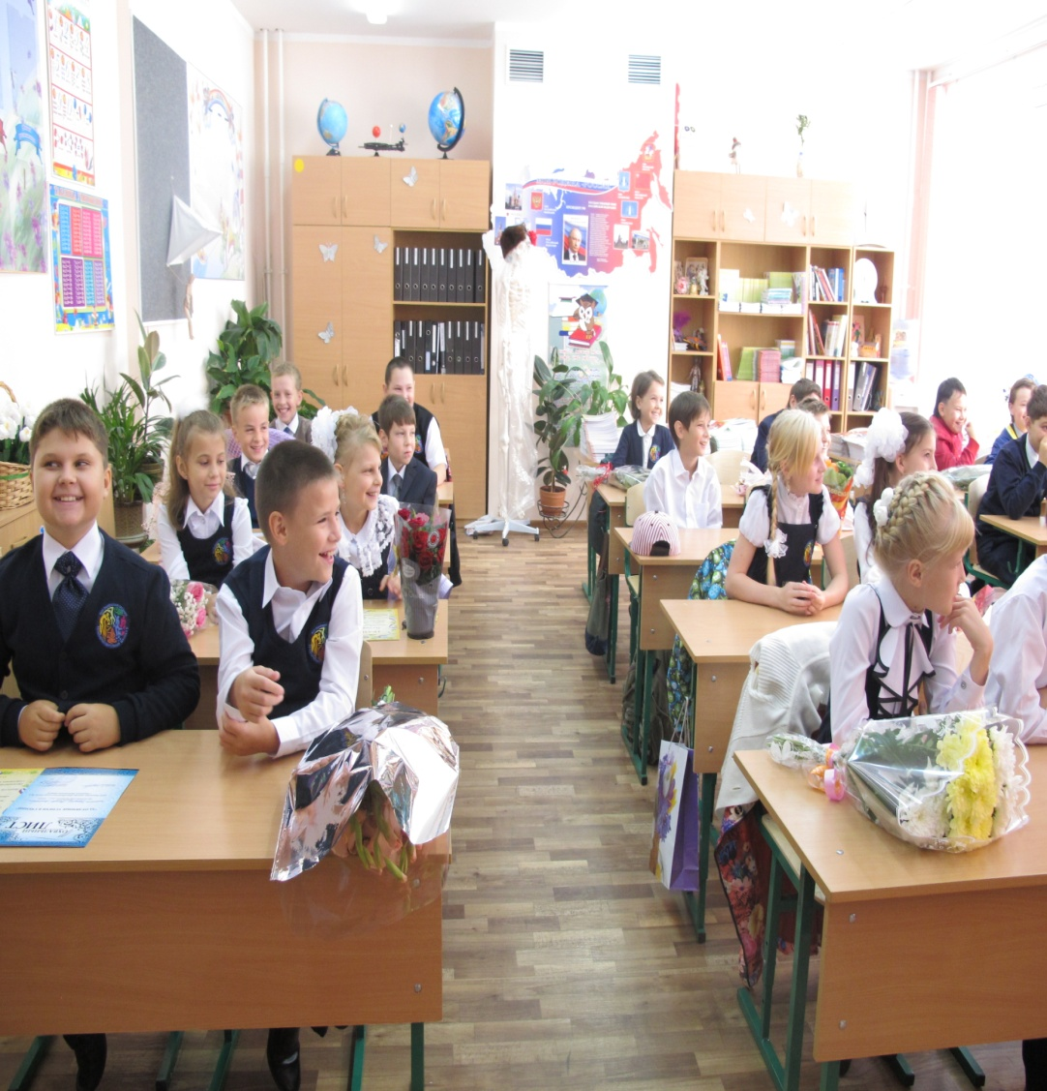
Гипотеза исследования
Гипотеза исследования процессы развития творческих способностей у детей младшего школьного возраста в условиях внеурочной деятельности будут эффективны при создании следующих психолого - педагогических условий:
- при активном использовании разнообразных внеурочных форм и методов работы по развитию творческих способностей у детей младшего школьного возраста
- при активном включении личности ребёнка младшего школьного возраста в деятельность;

Slide 6
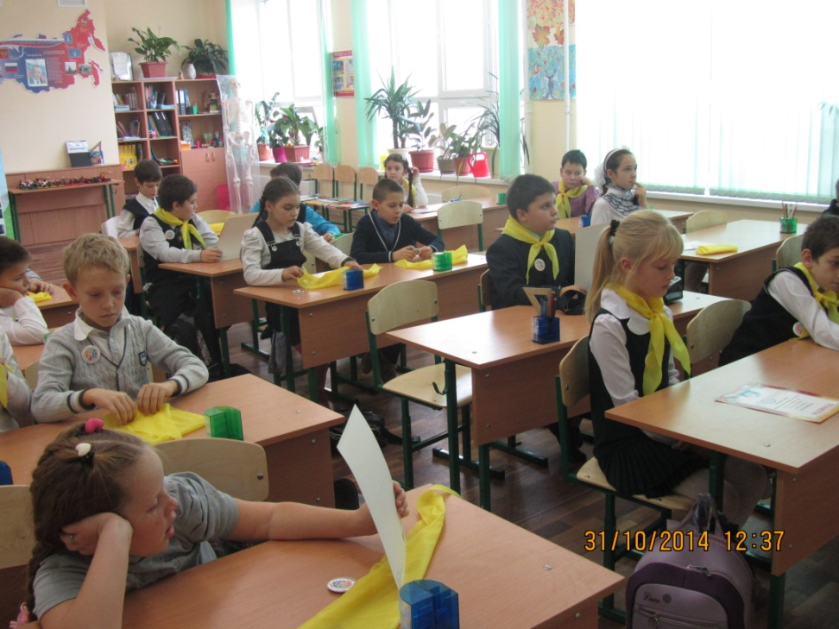
Что такое творческие способности?
Творческие способности- это индивидуальные психологические особенности ребенка, которые не зависят от умственных способностей и проявляются в детской фантазии, воображении, особом видении мира, своей точке зрения на окружающую действительность.

Slide 7
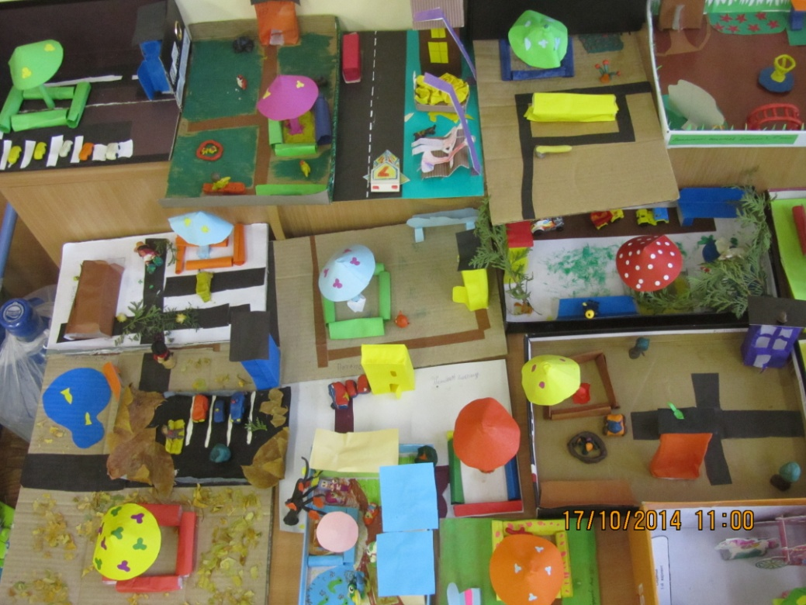
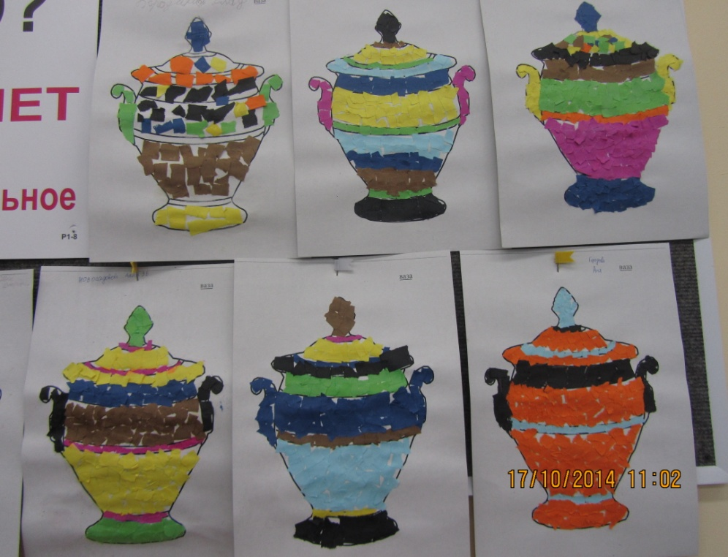
Каждый ребенок хочет творить. На своих уроках я стараюсь пробуждать заложенное творческое начало, учить трудиться, помогаю ребенку понять и найти себя для радостной, счастливой и наполненной жизни, сделать первые шаги в творчестве.

Slide 8
Констатирующий эксперимент
Целью констатирующего эксперимента выступает характерная фиксация данных, происходящих с зависимыми характеристиками решаемой задачи, а не влияние на них, как это мы имеем в формирующем эксперименте исследования.
Цель нашего констатирующего эксперимента состоит в определении исходного уровня сформированности творческих способностей у детей младшего школьного возраста. На этом этапе на основе теоретического анализа философской, педагогической, психологической, методической литературы нами были определены исходные параметры исследования, его предмет, структура, условия, гипотеза, методики.
Младшим школьникам предложили творческое задание. Инструкция: предлагается лист с изображением геометрических фигур - квадрат, треугольник, круг, которые надо дорисовать, чтобы получилось осмысленное изображение разных предметов
Важным для нас является креативный замысел композиции рисунка, принципы креативного воплощения идей, различные образы, многообразие возникающих ассоциаций, фантазийность.

Slide 9
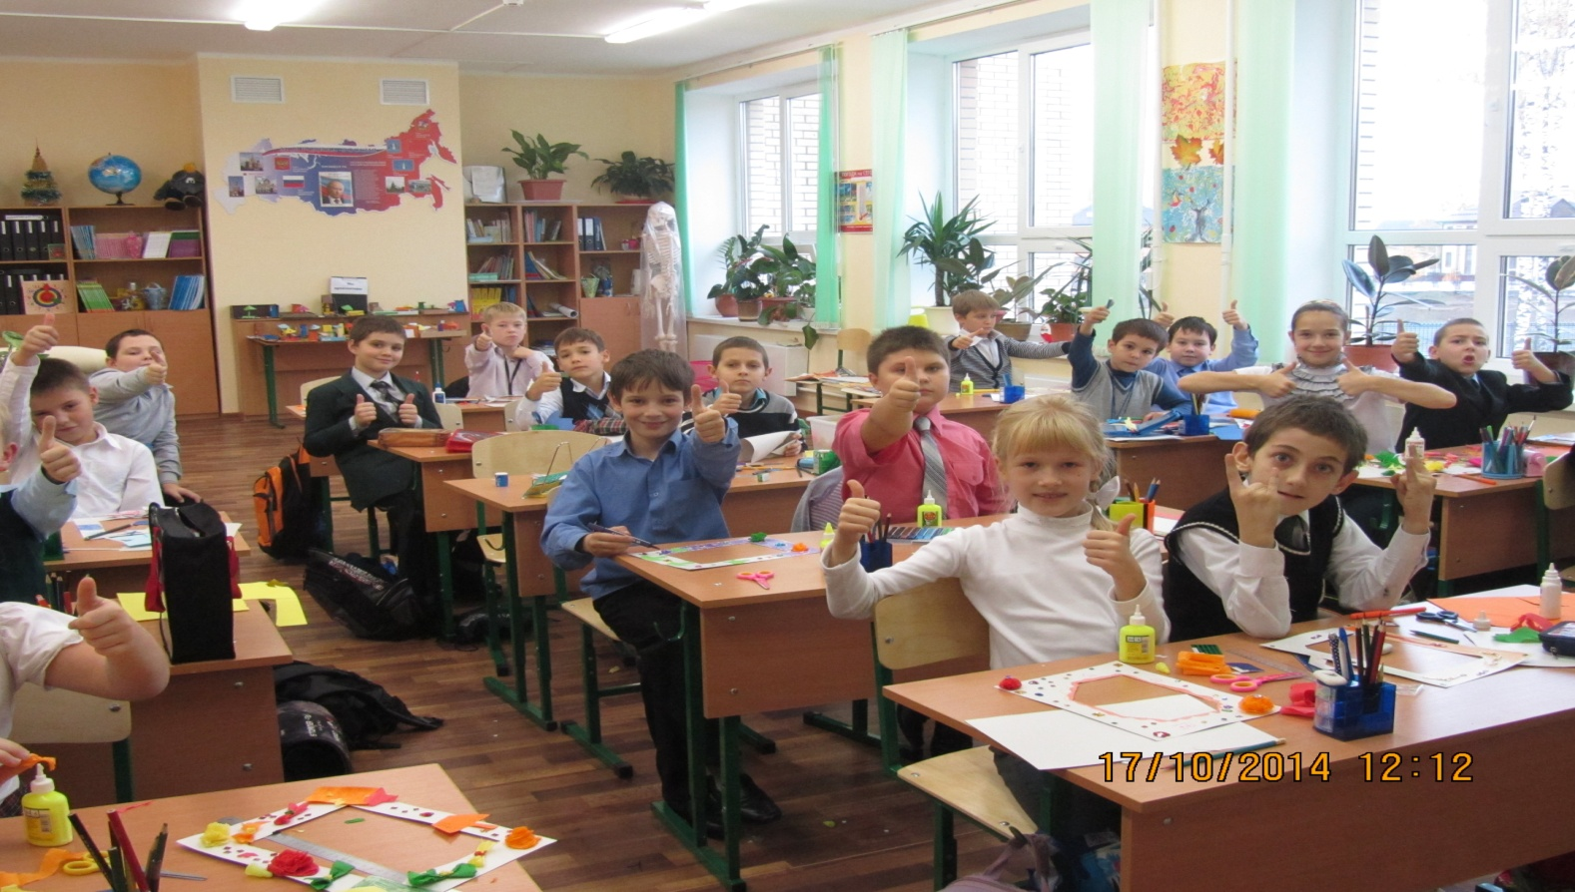
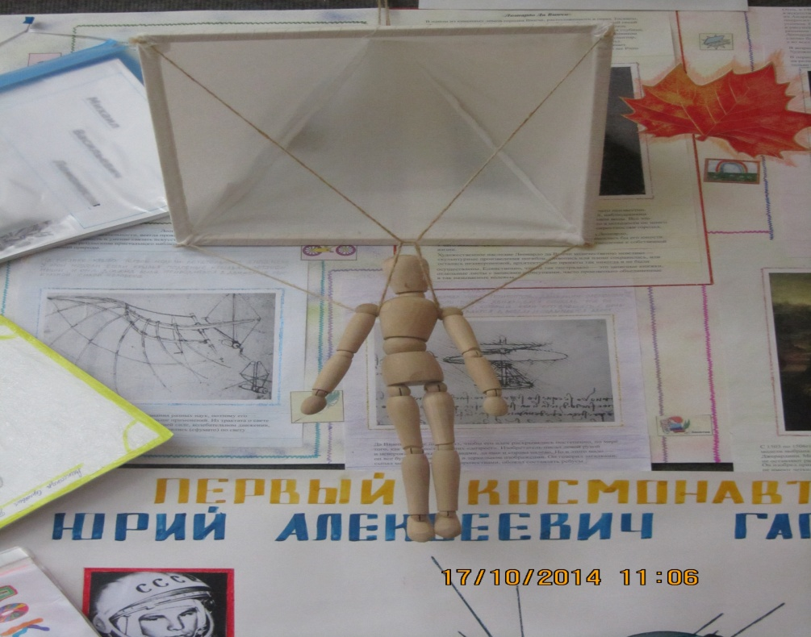
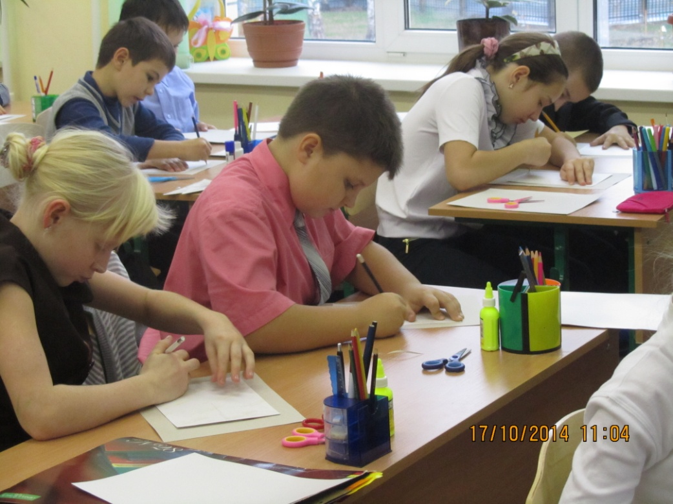

Slide 10
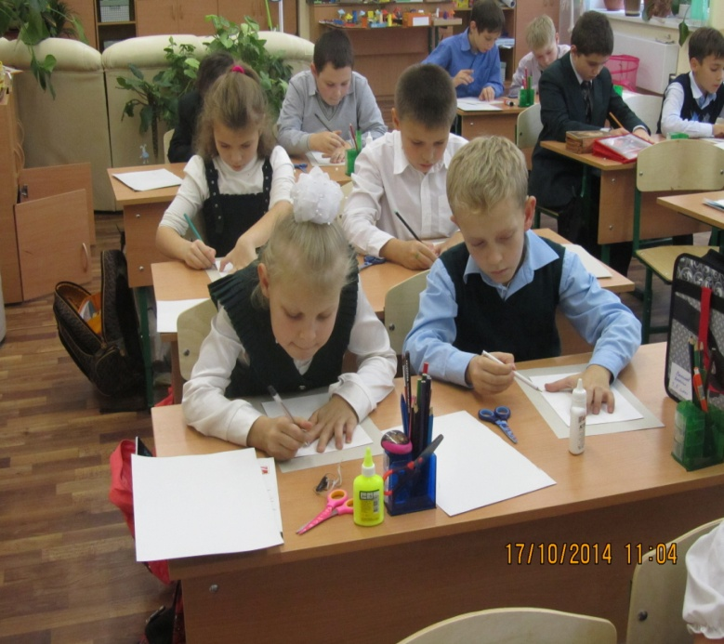
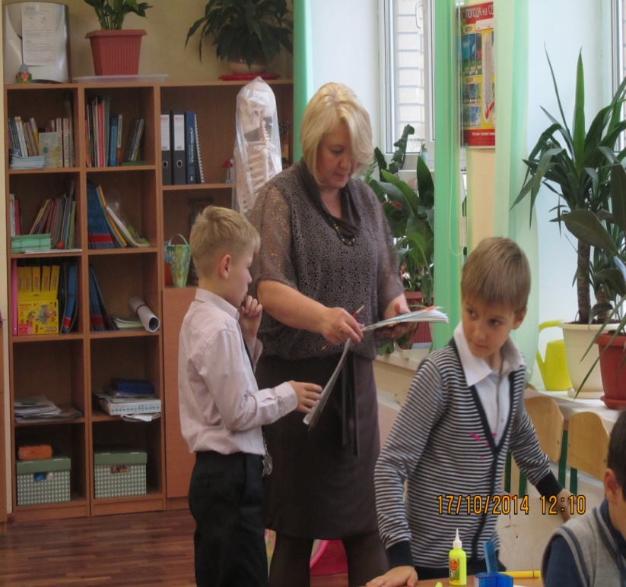
Формирующий этап
На формирующем этапе проводились занятия, направленные на развитие творческих способностей детей из экспериментальной группы младшего школьного возраста. С детьми экспериментальной группы с 29.09.15 по 29.02.16 г проводились целенаправленные занятия по развитию творческих способностей на занятиях по внеурочной деятельности. Для работы с детьми экспериментальной группы было разработано тематическое планирование по развитию творческих способностей у детей младшего школьного возраста в рамках уроков внеурочной деятельности состоящее из 30 занятий. Занятия проводились один раз в неделю по четвергам по 45 мин. одно занятие. Эксперимент проводился в течении 5 месяцев.

Slide 11
Каждое занятие включало в себя:
а) беседы с детьми направленные на развитие целостного восприятия чувств, настроения, сплоченности коллектива, развития фантазии;
б) игровые задания на развитие изобретательности, невербальных способов общения, развитие элементов групповой дискуссии;
в) творческие задания на развитие творческого воображения и творческого потенциала, на осознание творческих возможностей, преодоление барьеров, препятствующих актуализации творческих ресурсов, развития основных мыслительных операций развития прогностических, практических, дивергентных видов мышления.
Цель занятия: развитие творческого потенциала детей в процессе продуктивного общения.
Задачи занятия:
стимулировать мотивацию участников группы к творчеству;
создавать условия для «запуска» процесса дивергентного (интуитив­ного, разнонаправленного) мышления
создавать условия для переживания и осознания интеллектуального удовольствия.
Занятие построено на активных методах групповой работы с учащимися.

Slide 12
Контрольный эксперимент
Качественный и последовательно организованный процесс развития творческих способностей детей младшего школьного возраста в условиях внеурочной деятельности при создании психолого - педагогических условий, при активном включении личности ребёнка в деятельность, значительно и эффективно возрастает, если с детьми младшего школьного возраста вести целенаправленные занятия по развитию творческих способностей.
Расширение творческого кругозора ребенка, включение творчества в повседневную жизнь способно пробудить творческий потенциал, а, следовательно, повысить качество жизни.
На этапе контрольного эксперимента была осуществлена повторная диагностика уровня творческих способностей детей младшего школьного возраста в экспериментальной группе, проведен анализ полученных результатов.
В связи с целенаправленными занятиями с детьми младшего школьного возраста на внеурочной деятельности по развитию творческих способностей, ребята из экспериментальной группы значительно улучшили свои показатели.

Slide 13
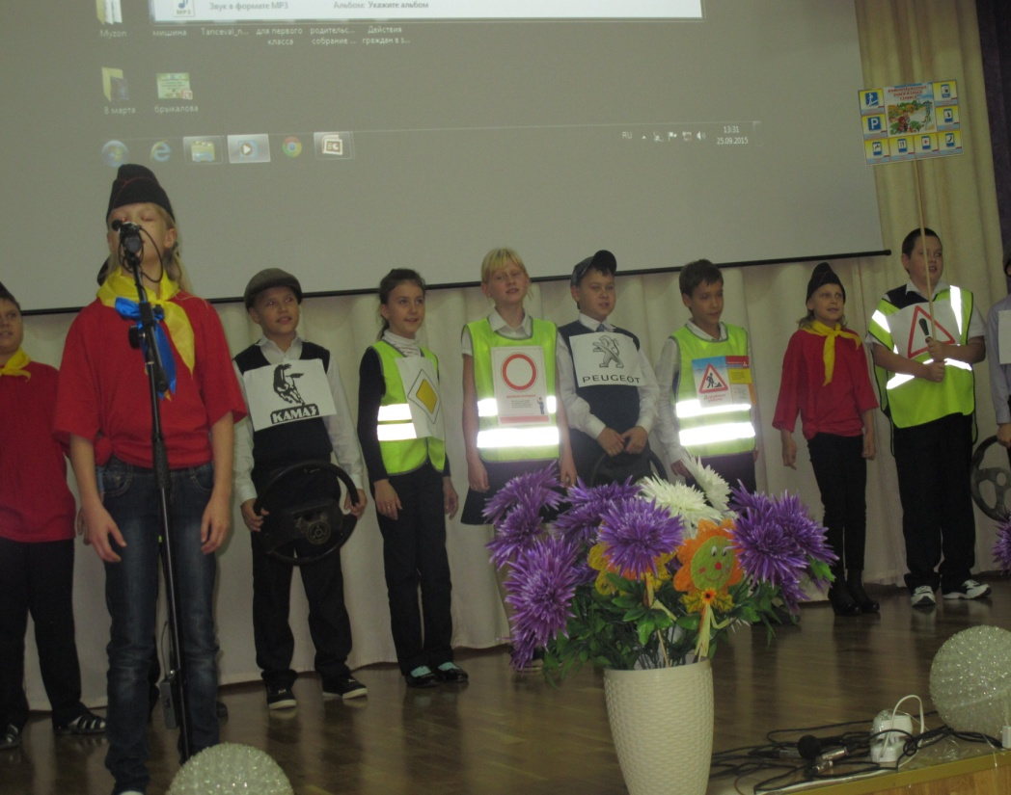
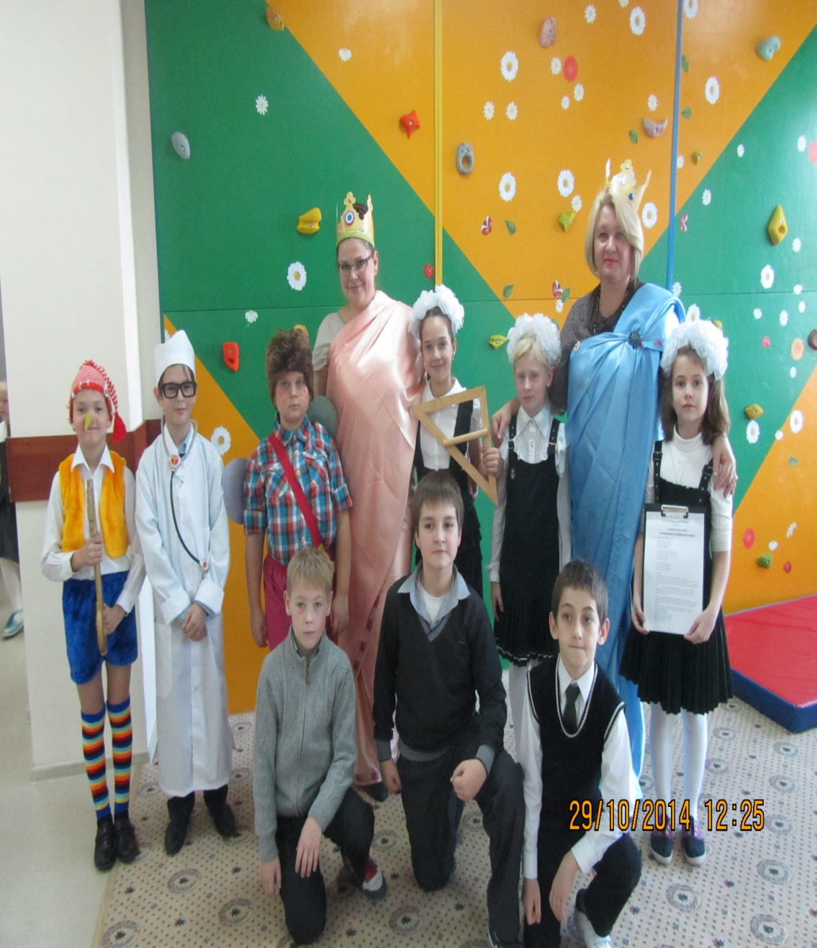
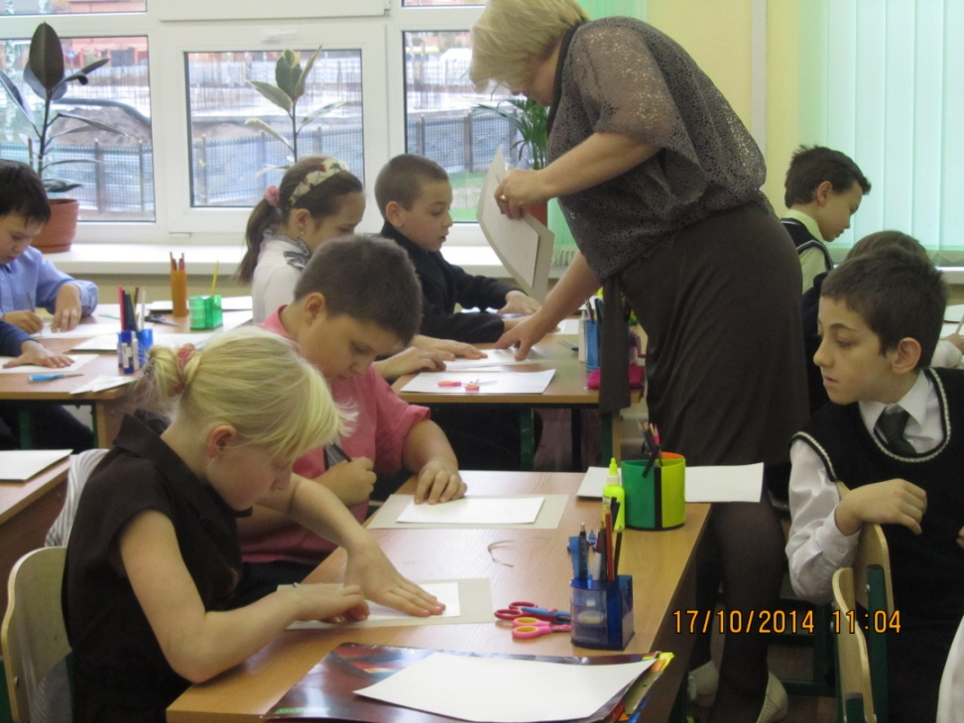

Slide 14
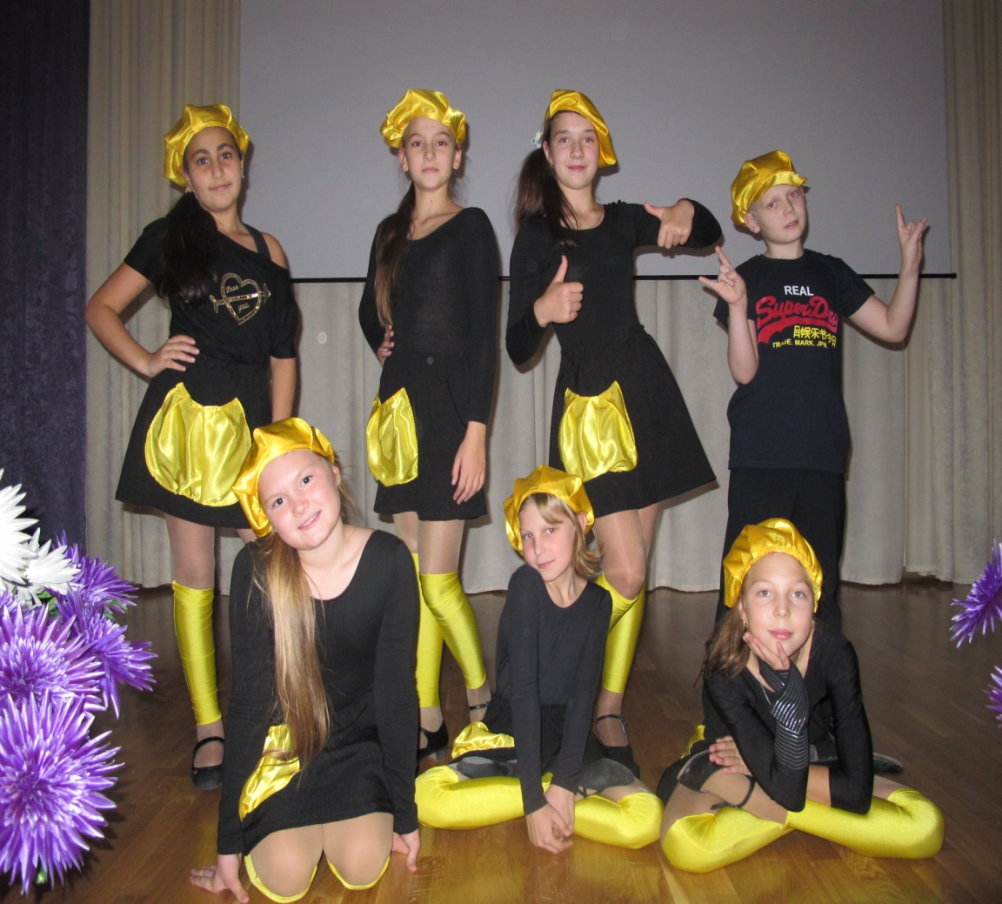
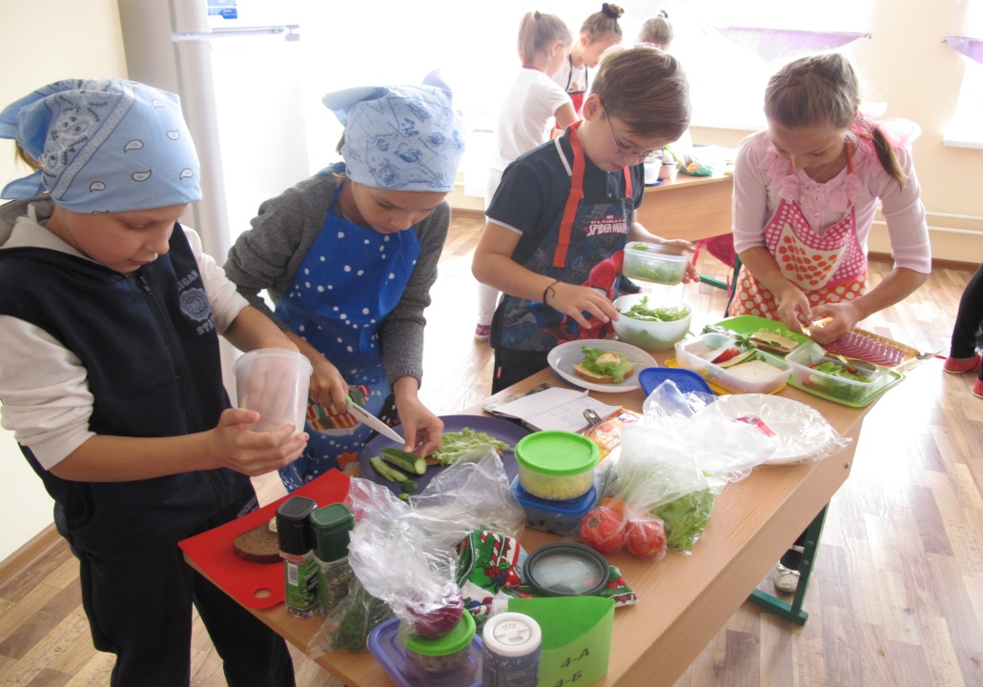
Уровень развития творческих способностей детей младшего школьного возраста влияет на успешность усвоения школьной программы, богатство самой личности ребенка. Для этого необходимы направленная активность, настойчивость и выраженные интересы, включение фантазий школьников в конкретные практические дела и задачи.

Slide 15
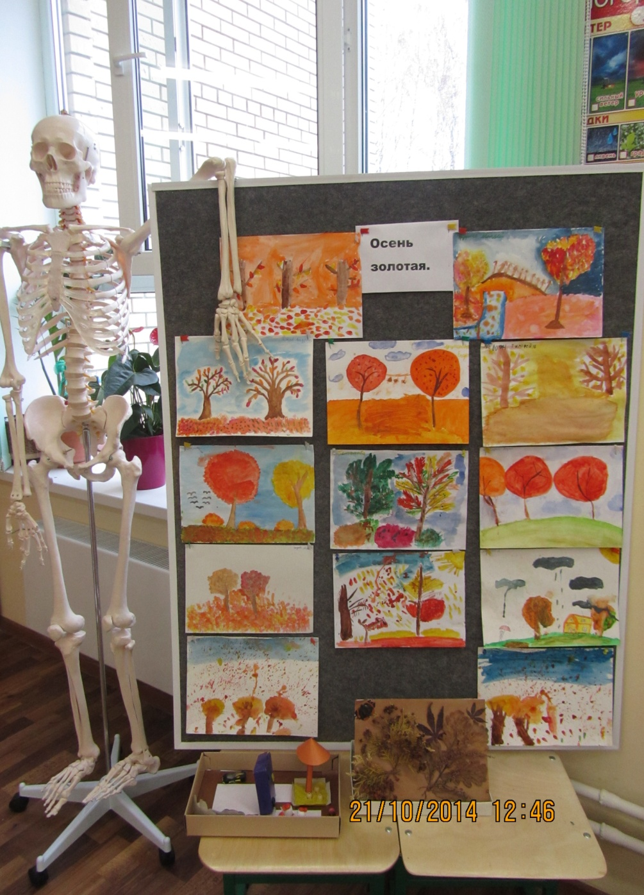
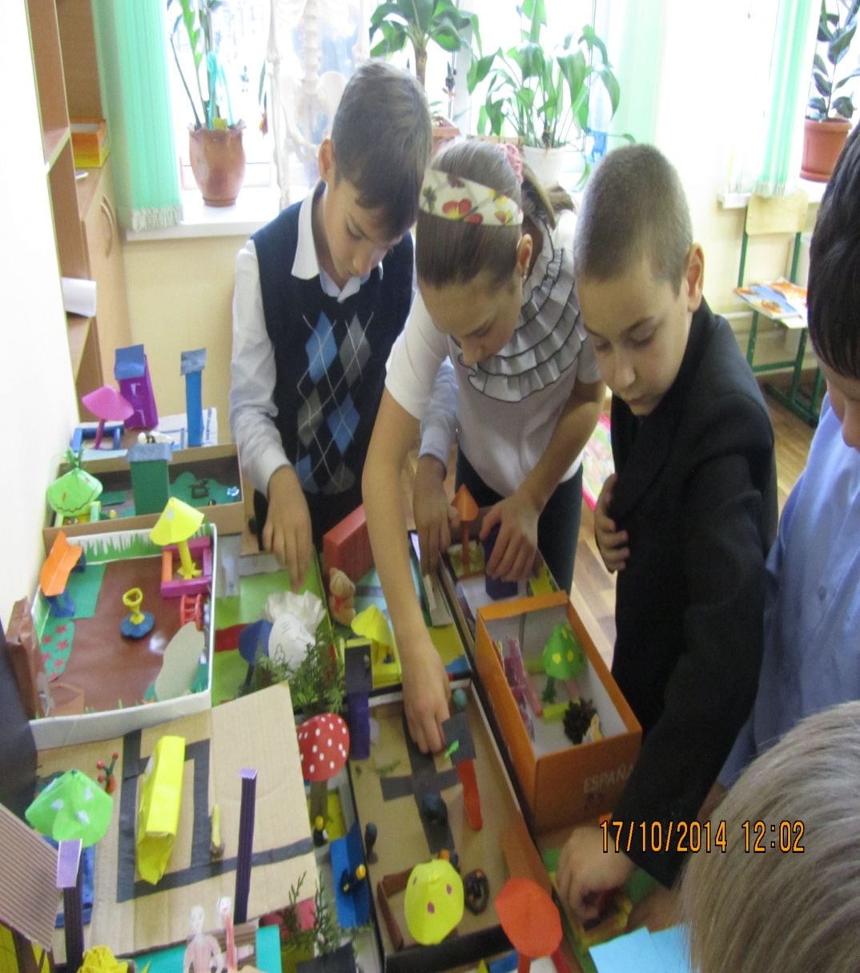

Slide 16
«Дети должны расти в мире красоты, игры, сказки, музыки, рисунка, творчества…»
В. А. Сухомлинский.
Собственное творчество детей помогает прочнее усваивать и запоминать теоретические сведения. Легче решается проблема мотивации, дети сами проявляют желание творить. Важным моментом является то, что творческие работы привлекают внимание всех детей, здесь они открываются с положительной стороны.
Развитие творческих способностей учащихся зависит от эффективности используемых учителем методов и приёмов и того, насколько творчески он подходит к данной проблеме.
Использование различных видов и форм творческих заданий позволило достичь определенного уровня в развитии творческих способностей, который оказался посильным для каждого ученика. Систематическая работа по развитию творческих способностей дает следующие результаты: дети вырастают любознательными, активными, умеющими учиться, настоящими мечтателями и фантазерами, людьми, способными видеть чудо в привычных вещах.

Slide 17
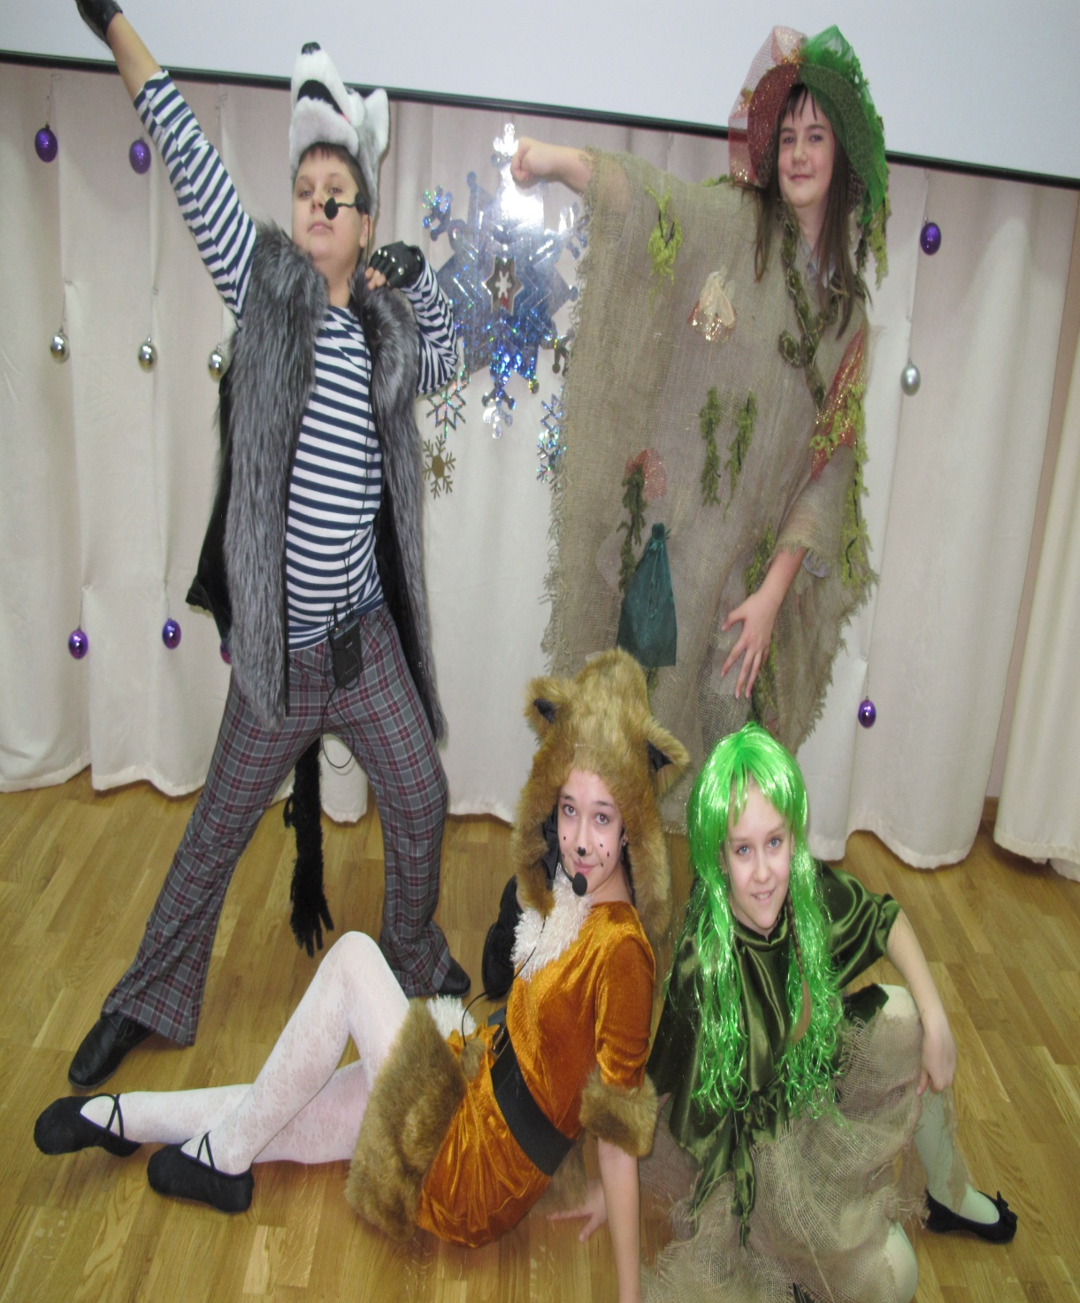
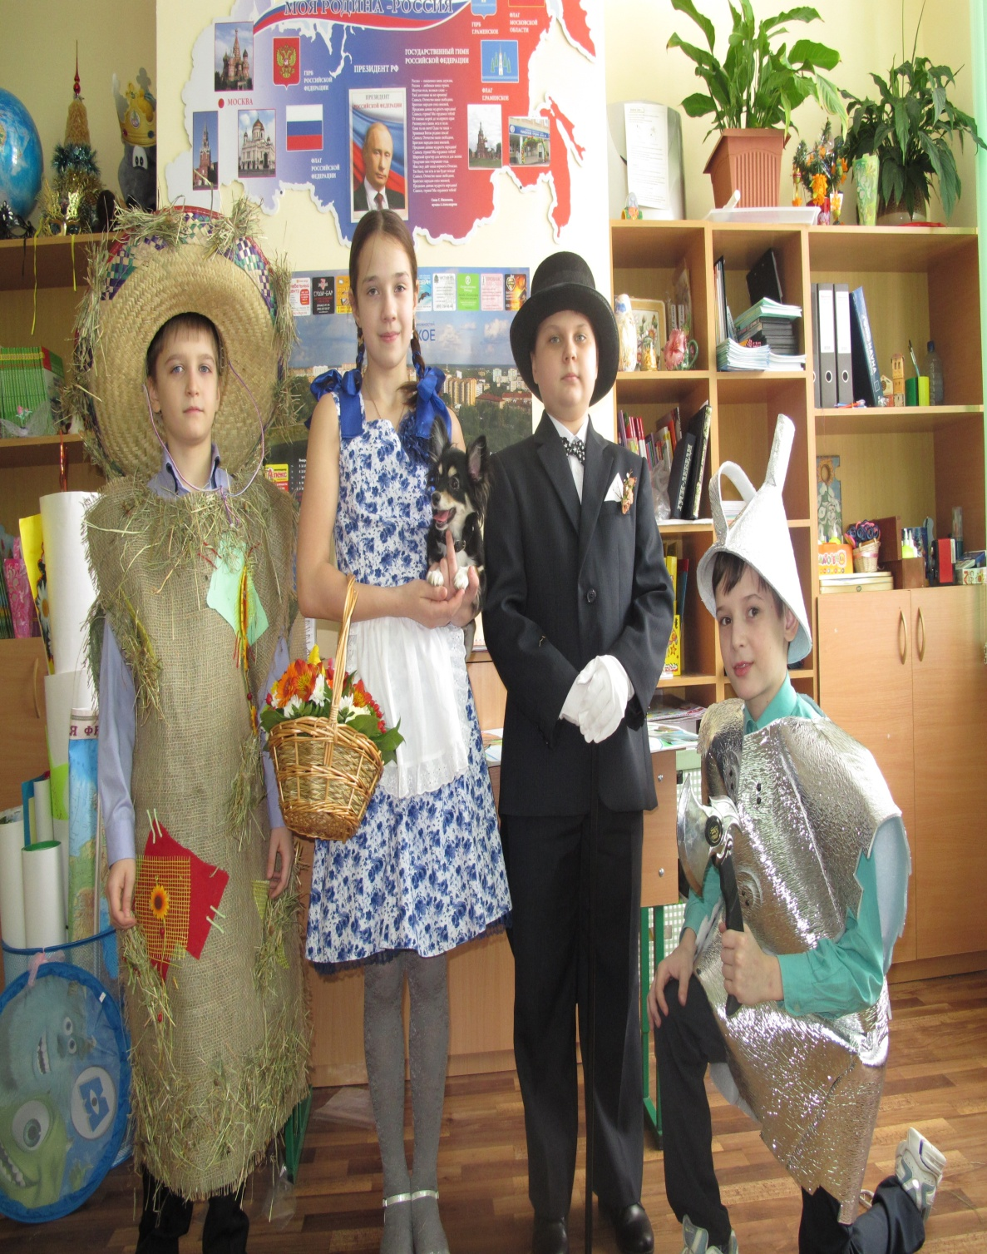

Slide 18
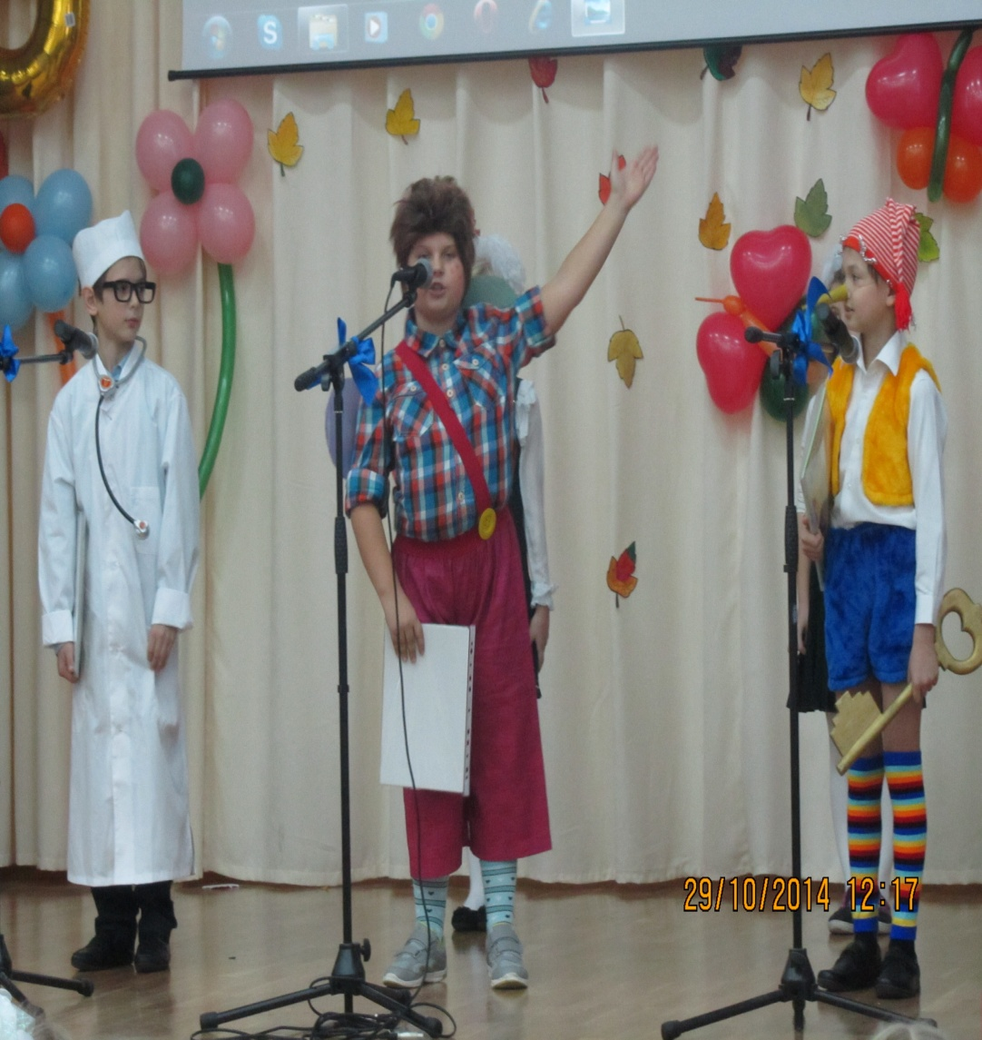
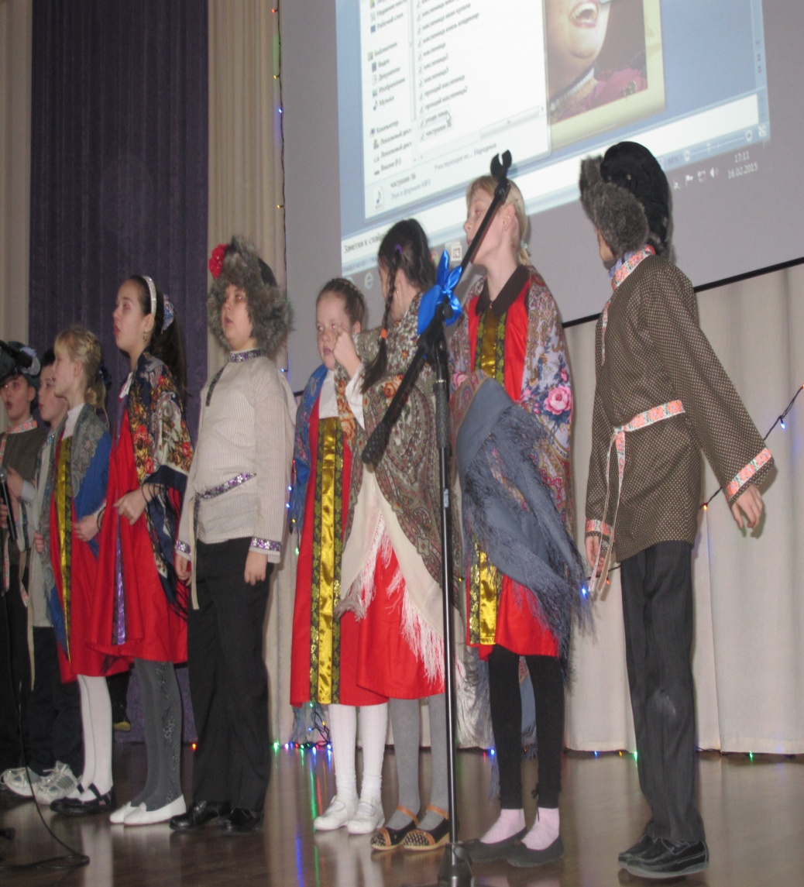
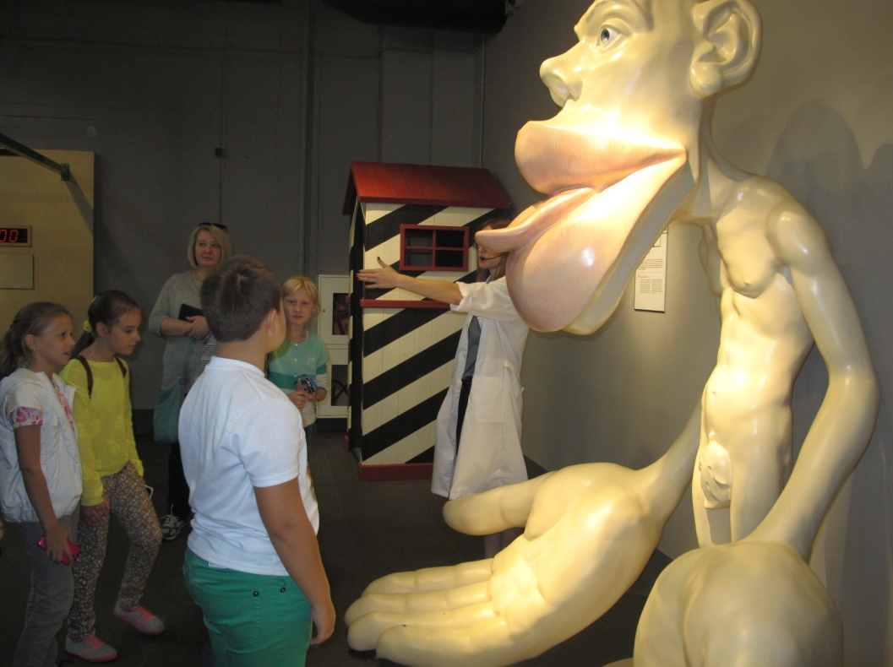

Slide 19
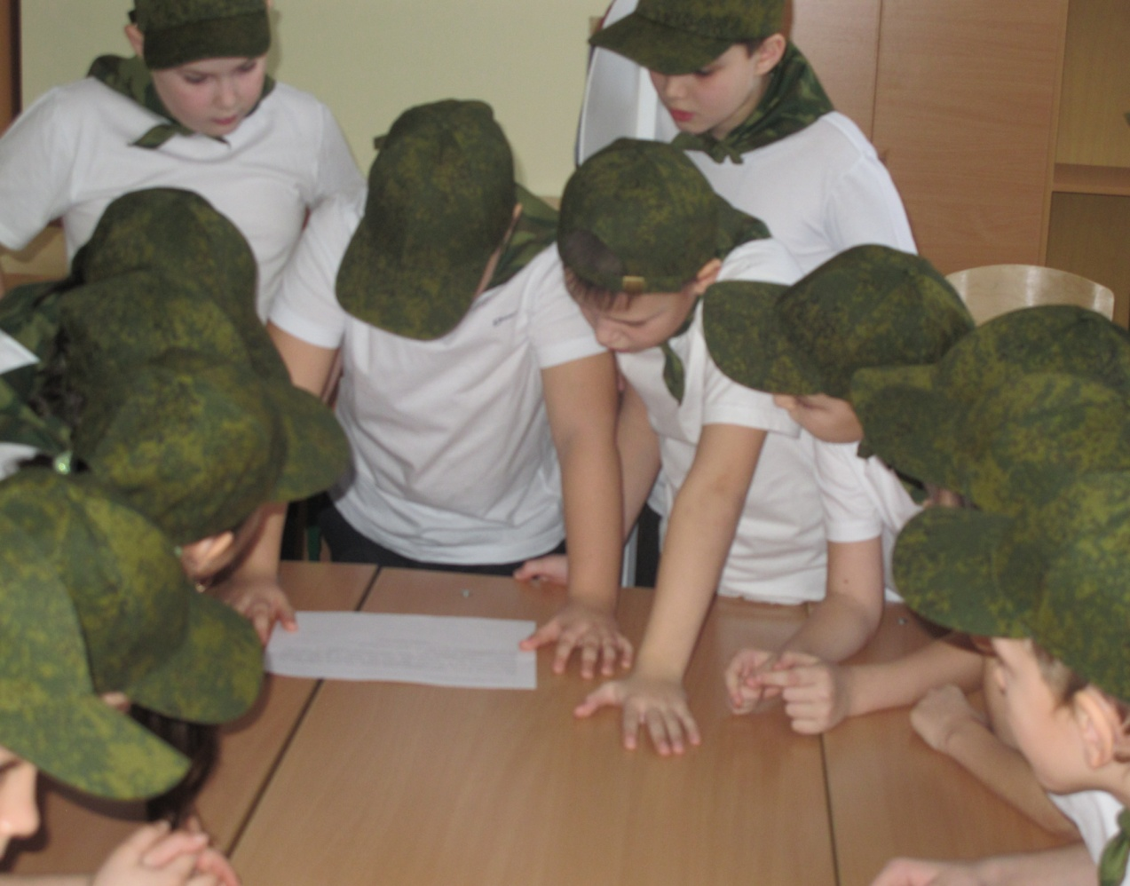
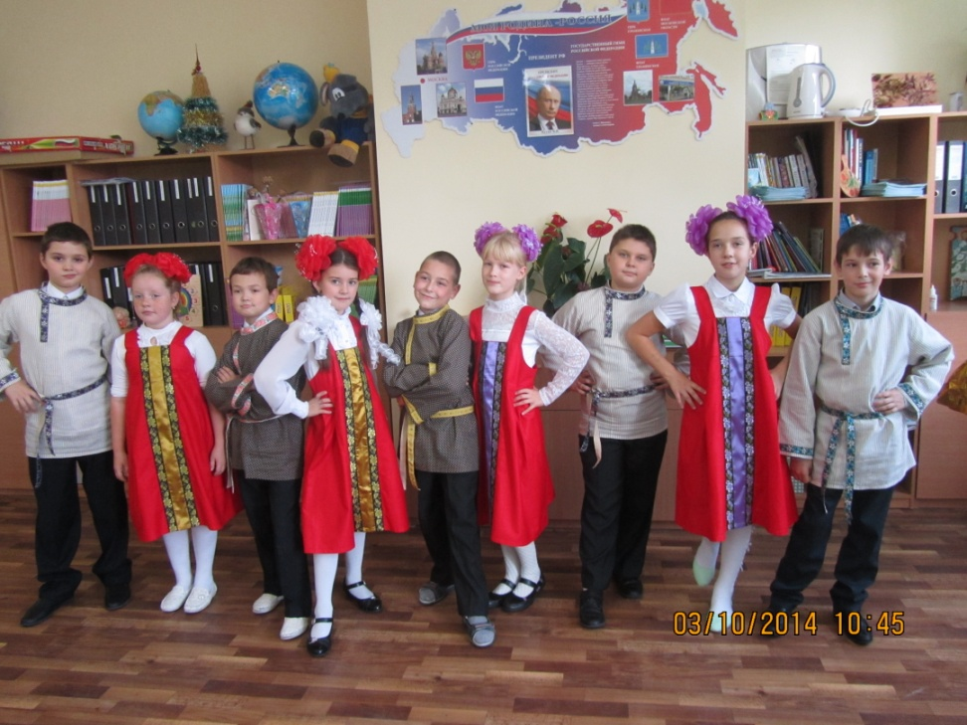
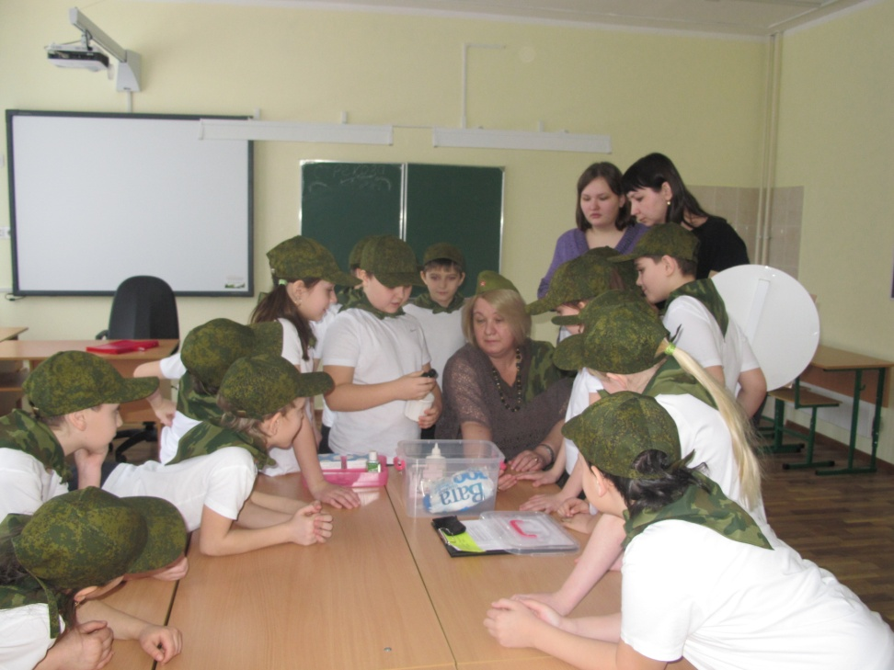

Slide 20
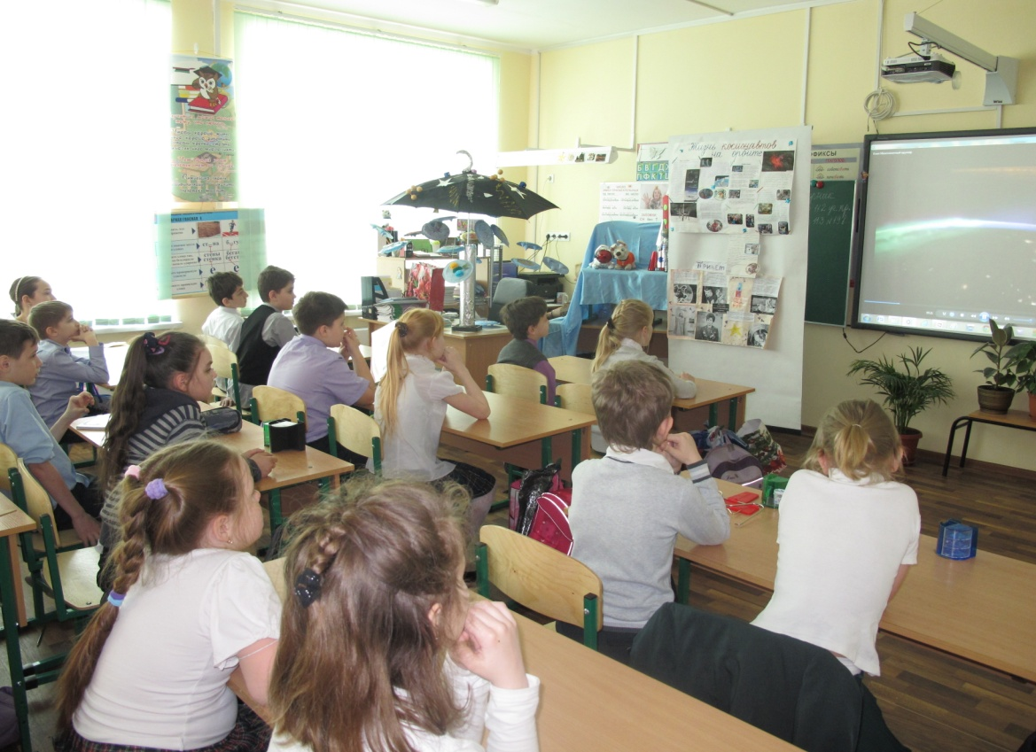
Определены условия изучения и развития творческих способностей у детей младшего школьного возраста, и опытно-экспериментальным путем проверена их эффективность: создание поисковой развивающей среды, среды творческого общения; основательная профессиональная подготовка педагога, глубокое знание проблемы, отказ от традиционных путей развития.
На основе методических приемов раскрыты возможности развития творческих способностей у детей, раскрыта сущность педагогической поддержки приобщения школьника к творческой деятельности в рамках образовательного пространства.
В ходе эксперимента мы имели возможность оценить развитие творческих способностей младшего школьника, реализуемого многими способами и формами деятельности, как конструирование, комбинирование, игровая деятельность, художественная деятельность.

Slide 21
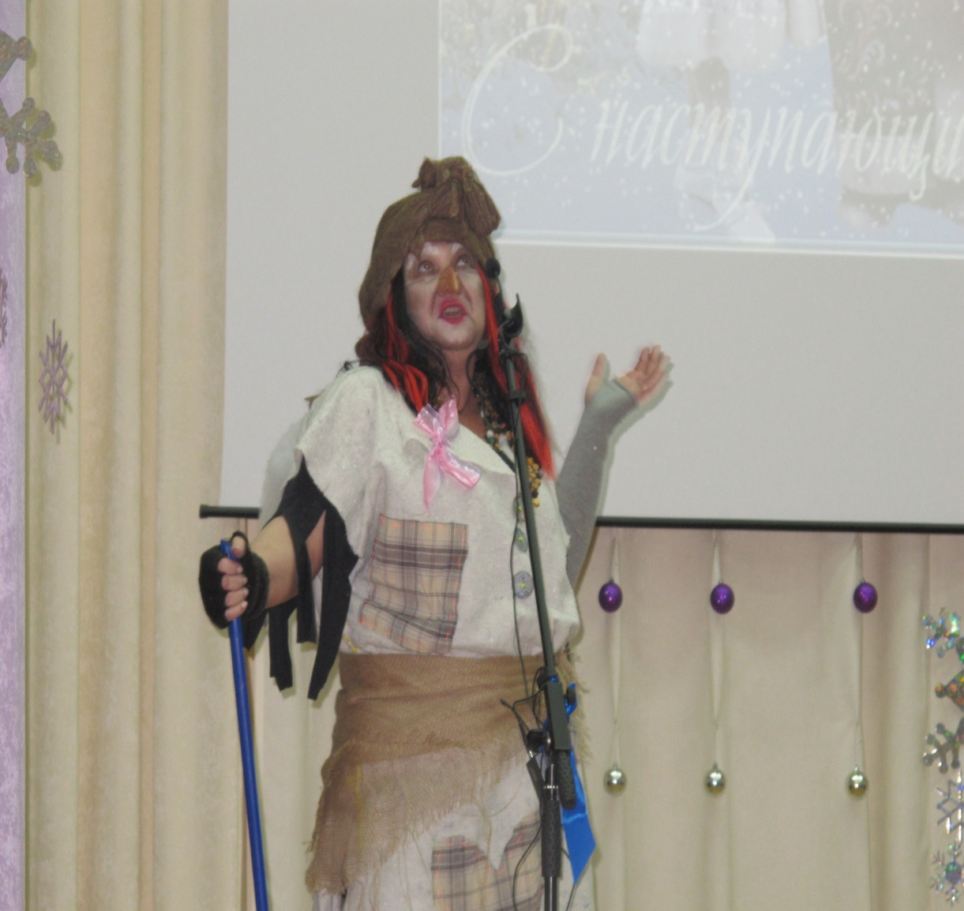
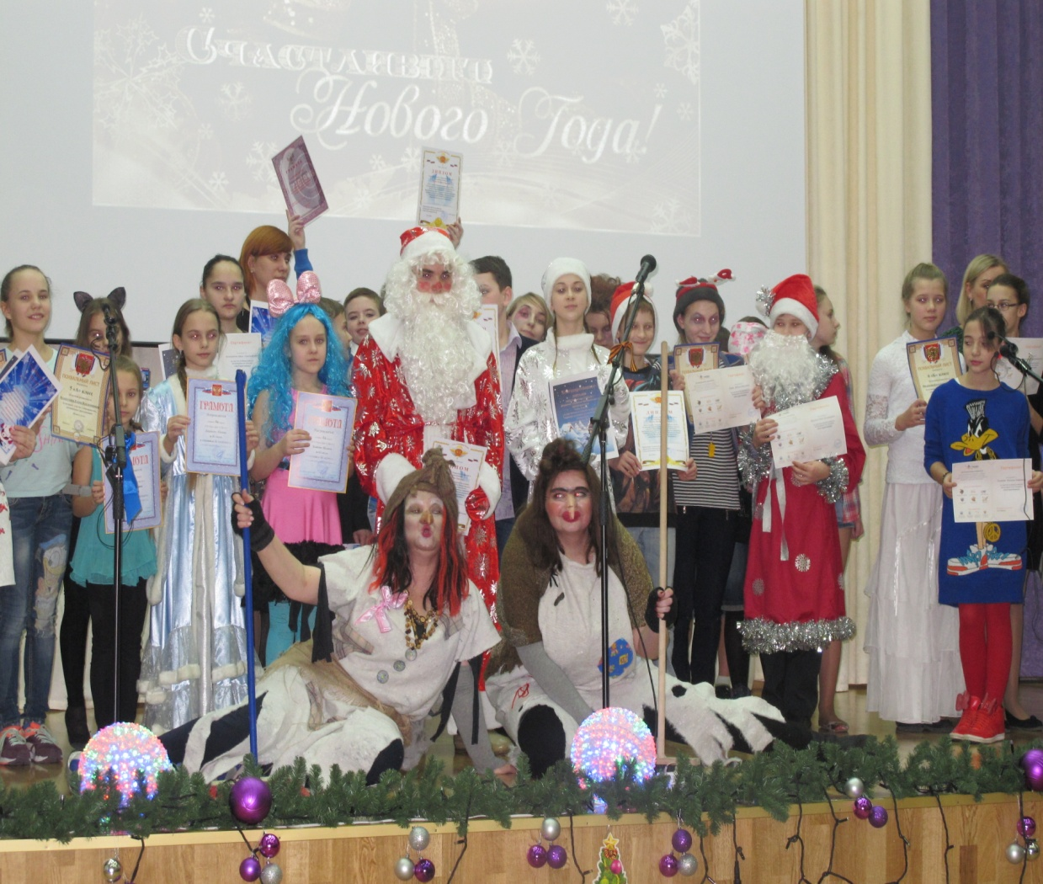
Учение без творчества – это мучение.
Проникнув в одну из великих тайн природы – тайну возникновения и развития творческих способностей, люди научатся выращивать… ТАЛАНТЫ.

Slide 22
Спасибо за внимание!
Учитель начальных классов Лайос О. А.

